Slide 1
¿Qué es Power BI?
Introducción

Slide 2
Power BI.
Power BI es un conjunto de herramientas que pone la información al alcance de todos y nos brinda acceso a nuestros datos de forma segura y rápida, generando grandes beneficios para nosotros y para nuestra empresa.
Plataformas de datos
Implementaciones mas rápidas.
Gobierno de datos y administración.
Orientación visual simple
Acelera transformaciones digitales.
Colaboración
simple

Slide 3







Experiencia del usuario.
Concentramos y modelamos toda la información que requiera nuestro reporte.
Realizamos tratamientos y análisis profundos de datos para generar un entorno visual más útil.
Generamos un ambiente de colaboración compartiendo nuestro reporte, comunicando de una nueva actualización, mejora de versiones y colaboración más sencilla compartiendo información.
Power BI esta diseñado para generar una cultura proactiva de la democratización de la información.
Cityzen Developer
DDC (Data driven culture)

Slide 4
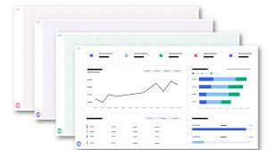
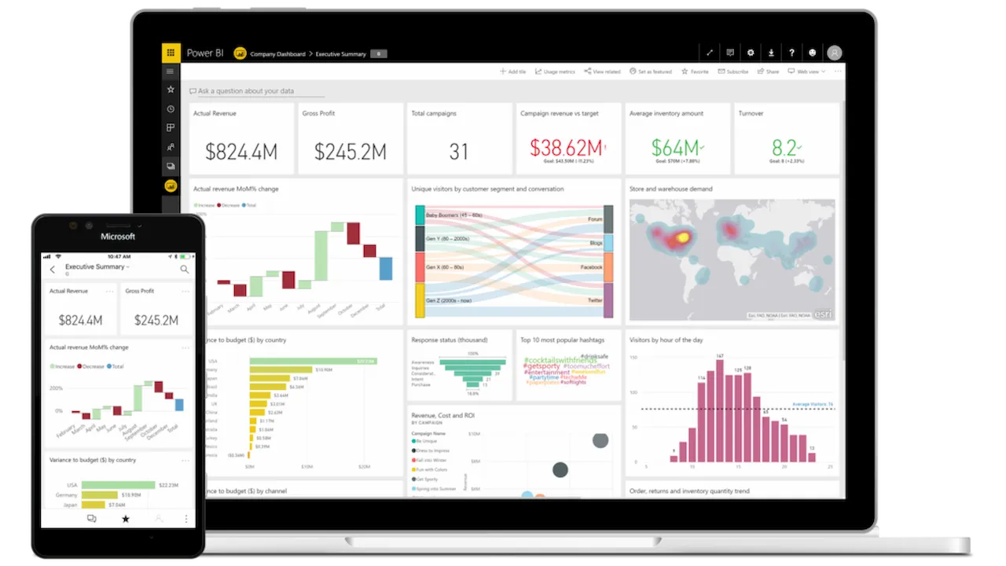
Tableros en Power BI
-Plantillas, paleta de colores, imágenes, iconos…
-Graficas, tablas, indicadores, mapas.
-Filtros, controles de mando, exportación de información, etc.
-Colaboración continua con todos los reportes.
-Seguimiento de indicadores para toma de
decisiones.
-Análisis y control de indicadores.

Slide 5
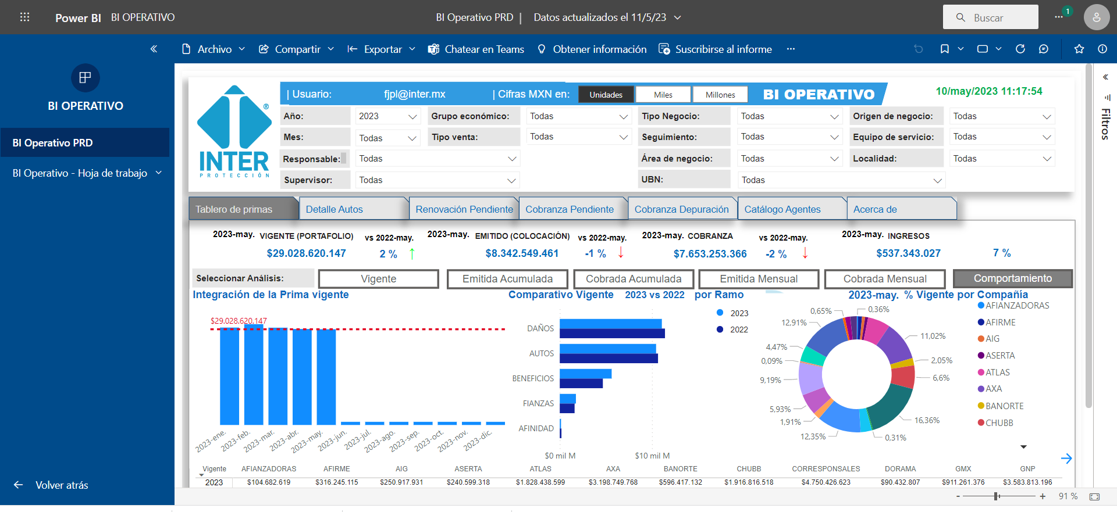
Tablero en Power BI

Slide 7
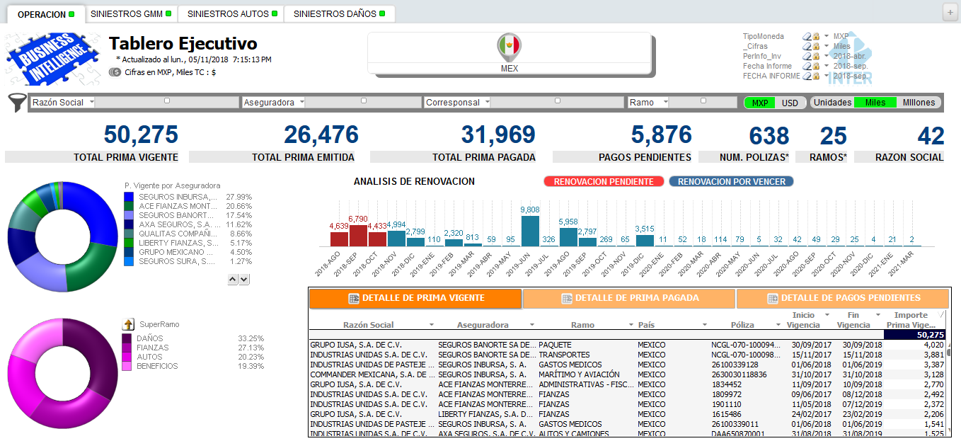
PORTAL BI CLIENTES - OPERACIÓN
Información de Pólizas, Prima Vigente, Prima Pagada, Prima por Pagar, Renovaciones

Slide 8
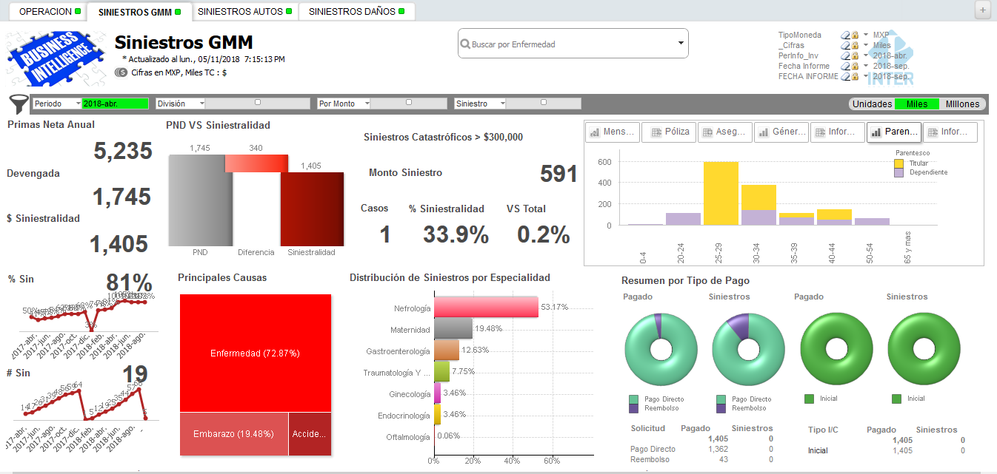
PORTAL BI CLIENTES – SINIESTROS GMM
Información de Siniestros Ocurridos , análisis por especialidad, causa, parentesco, género, edad

Slide 9
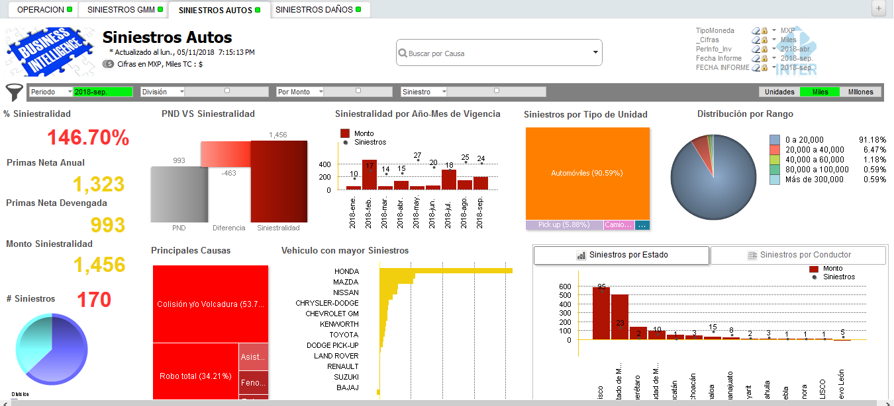
PORTAL BI CLIENTES – SINIESTROS AUTOS
Información de Siniestros Ocurridos , análisis por causa, frecuencia, tipo de unidad, marca y/o Modelo

Slide 10
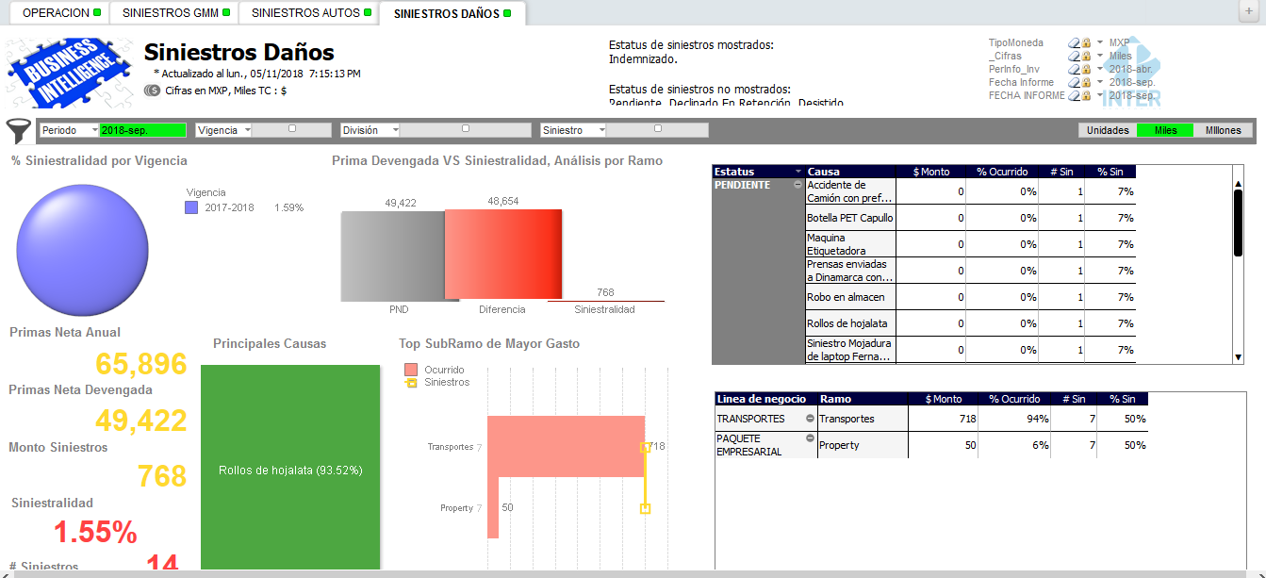
PORTAL BI CLIENTES – SINIESTROS DAÑOS
Información de Siniestros Ocurridos , análisis por causa, estatus del siniestro, ramo, división

